Slide 1
Tuần 34
Bài 74: Ôn tập phép cộng, phép trừ trong phạm vi 100
TOÁN 1

Slide 2
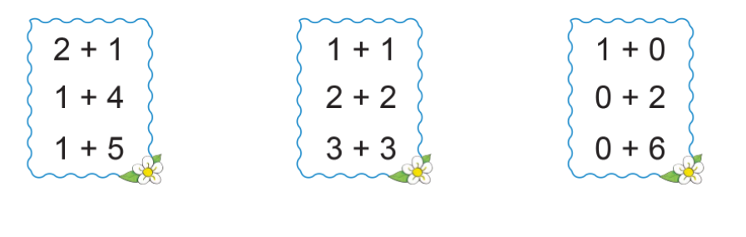
1
Tính:
a)
17
16
90
14 + 3 = …..
76 + 1 = …..
18 - 2 = …..
65 - 1 = …..
40 + 50 = …..
70 - 40 = …..
77
64
30
b)
30 + 20 + 10 = …..
80 - 30 - 20 = …..
60
15
17 - 7 + 5 = …..
12 + 6 - 8 = …..
30
10

Slide 3
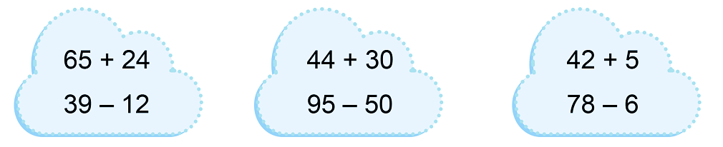
2
Đặt tính rồi tính:
65
39
44
95
42
78
+
-
+
-
+
-
24
12
30
50
5
6
89
27
74
45
47
72

Slide 4
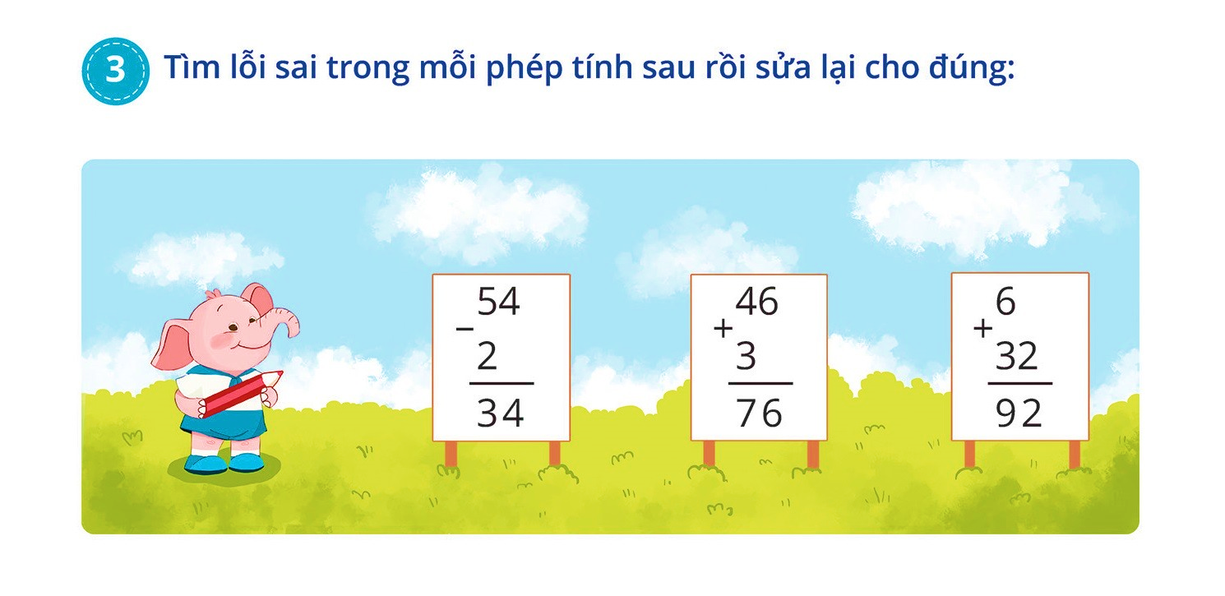
3
Tìm lỗi sai trong mỗi phép tính sau rồi sửa lại cho đúng:
54
54
46
46
6
6
-
-
+
+
+
+
2
2
3
3
32
32
34
52
76
49
92
38

Slide 5
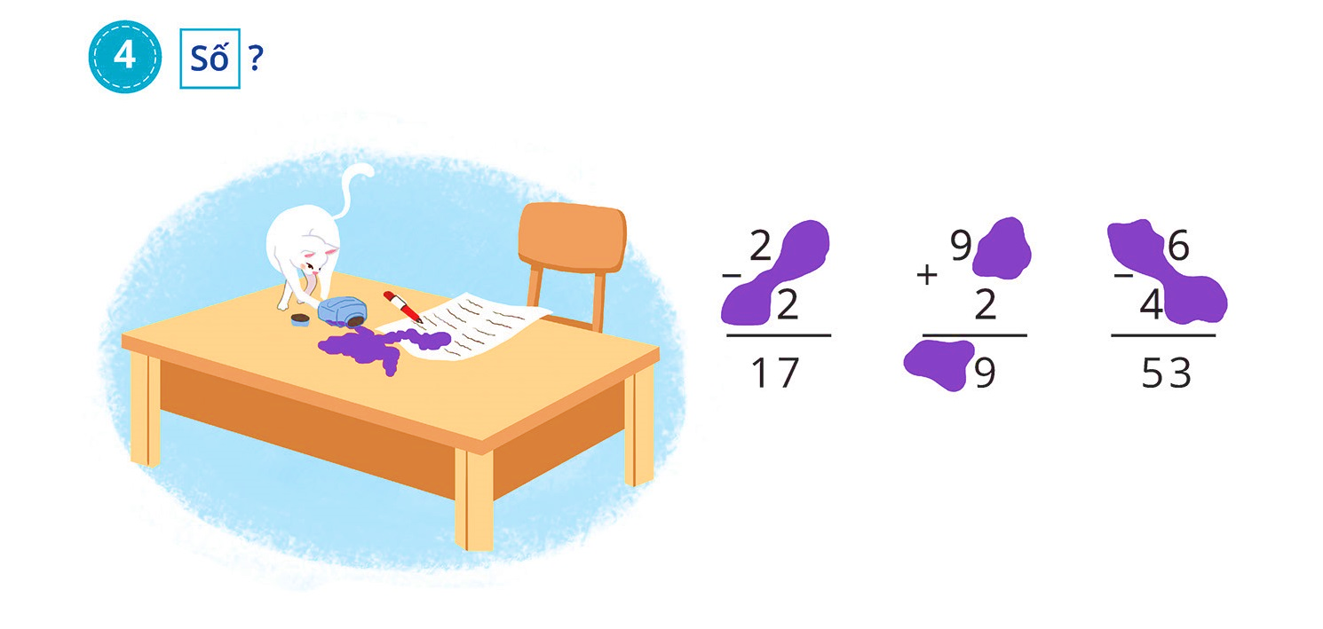
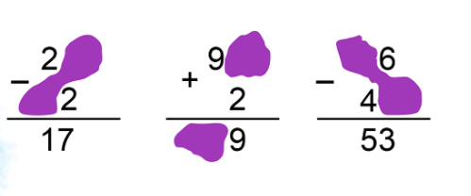
4
Số?
9
7
9
1
3
9

Slide 6
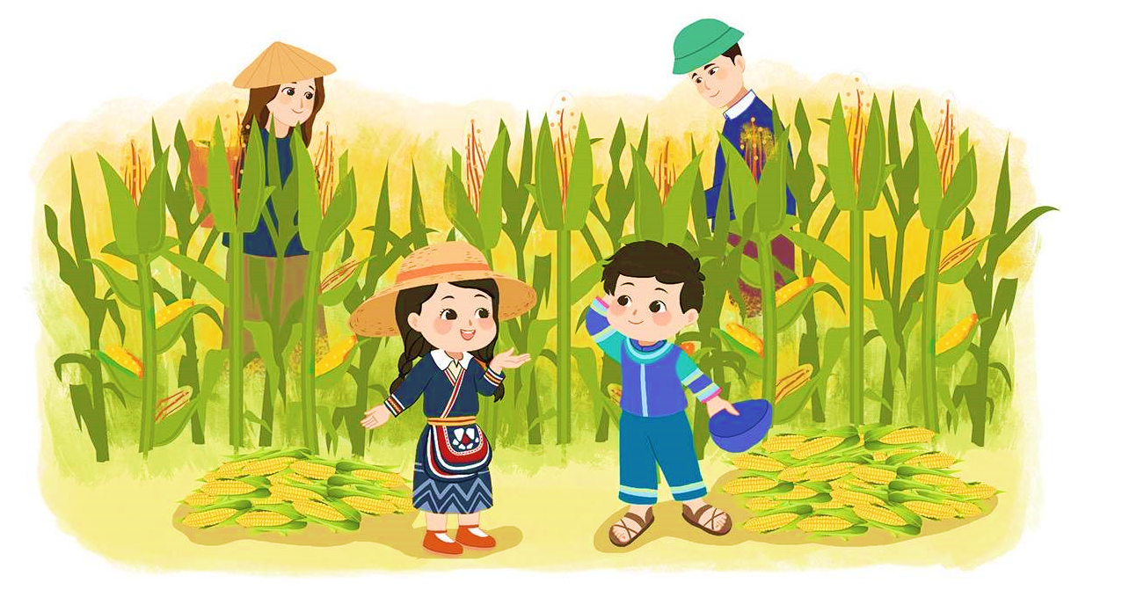
5
Chị Mai bẻ được 32 bắp ngô, anh Tuấn bẻ được 47 bắp.
Hỏi cả hai anh chị bẻ được bao nhiêu bắp ngô?
Phép tính :
32
+
47
79
=
79
Trả lời : Cả hai anh chị bẻ được bắp ngô.

Slide 7


CÁCH CHƠI :
Ấn vào nút Play để bắt đầu.
Chọn ngôi sao để ra câu hỏi.
Ấn vào đáp án đúng.
Ấn vào ngôi sao để quay về.
Ấn vào ngôi sao để kết thúc trò chơi.

Slide 8

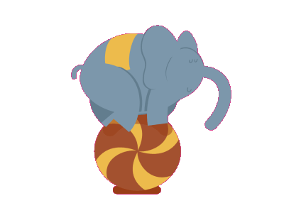

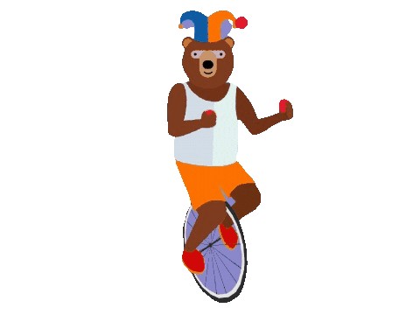

RẠP XIẾC VUI NHỘN

Slide 9








Slide 10




Câu hỏi 1: Số lớn nhất có hai chữ số cộng với 0 bằng bao nhiêu ?
10
99
11
98

Slide 11
Câu hỏi 2: 87 – 2 = ?
85
65
62
89

Slide 12
Câu hỏi 3: 36 = ….. - 63
89
79
99
69

Slide 13
Câu hỏi 4: ….. + 13 = 85
45
27
54
72

Slide 14
Câu hỏi 5: Số lớn nhất có hai chữ số trừ đi số bé nhất có hai chữ số bằng bao nhêu ?
89
88
99
100

Slide 15






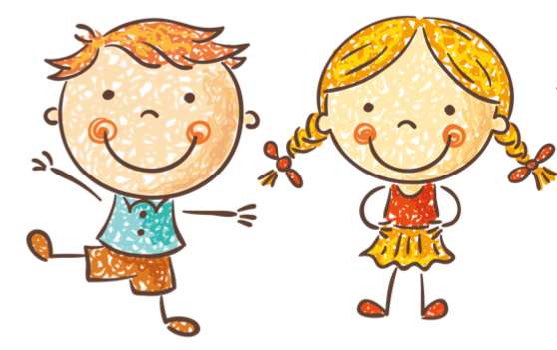


Tạm biệt và hẹn gặp lại!

